Slide 1
Passo a Passo
Sistema Cautus
Adrianópolis

Slide 2
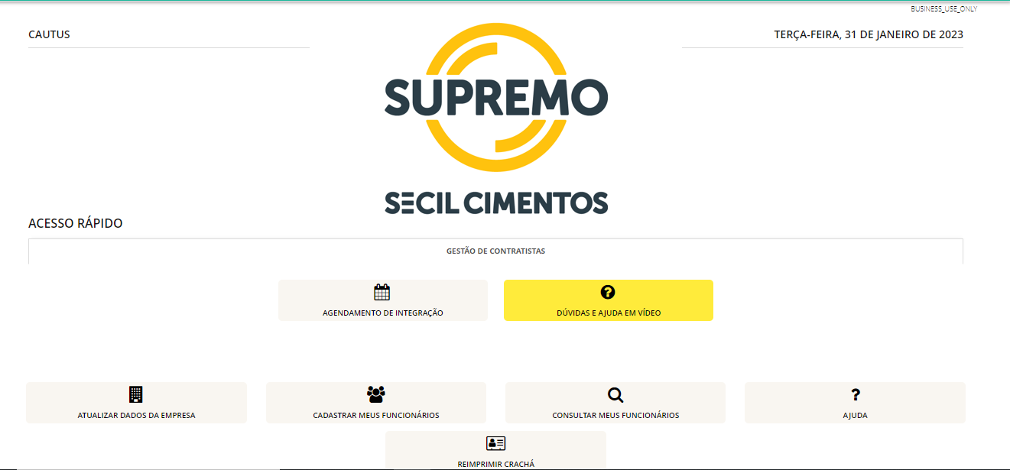
Link de acesso ao Cautus
https://supremo.dgtss.com.br/mpd/module.aspx
Click para acessar o Vídeo

Slide 3
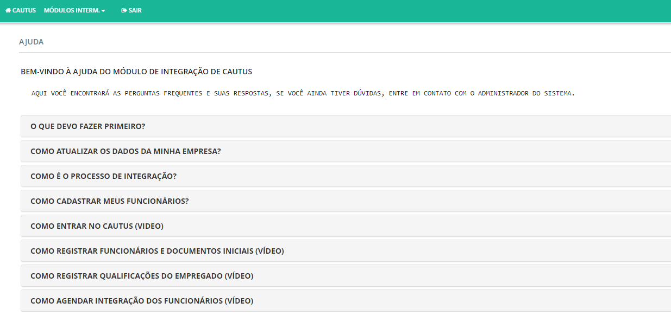
Acesso aos ícones

Slide 4
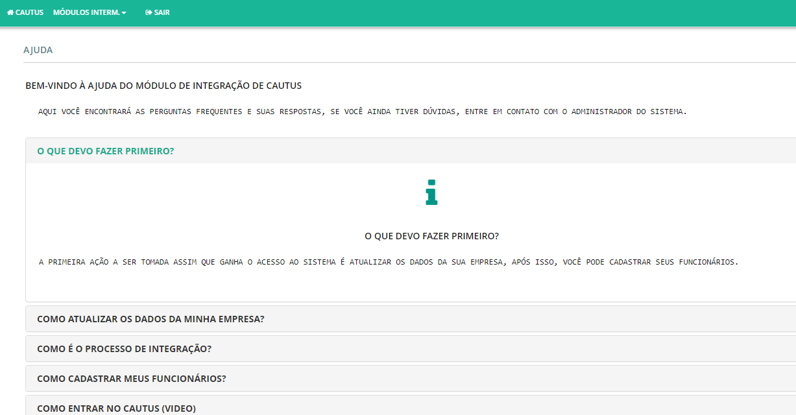
Clicando abre a caixa com informativo

Slide 5
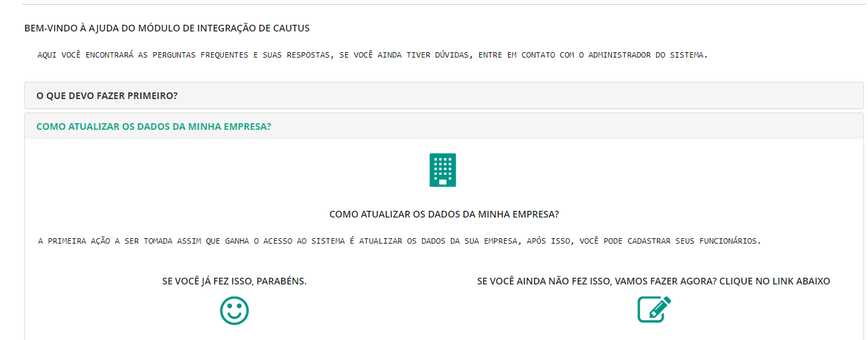
Informações de orientação para atualizar os dados da empresa
1º
2º Click para inserir os dados da empresa

Slide 6
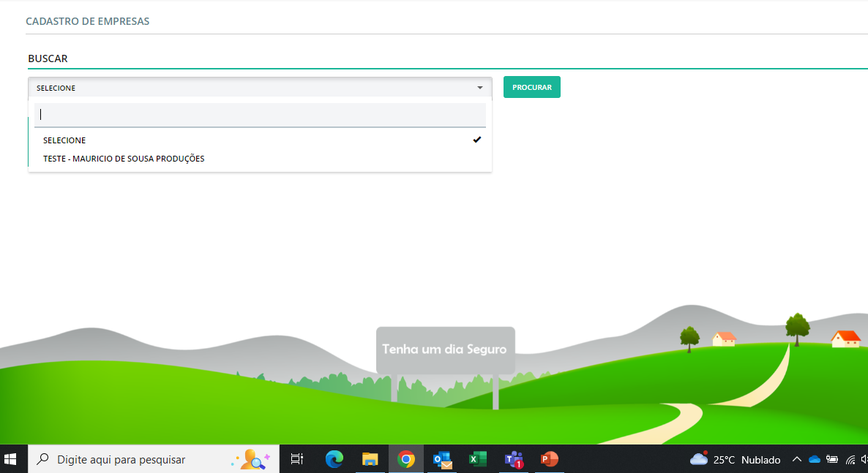
Pesquisar a empresa por nome
3º Click na empresa para inserir os dados atualizados.

Slide 7
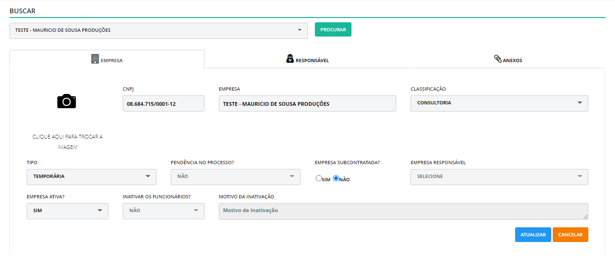
4º Inserir os dados da empresa.
5º Inserir os documentos legais PGR, PCMSO, entre outros

Slide 8
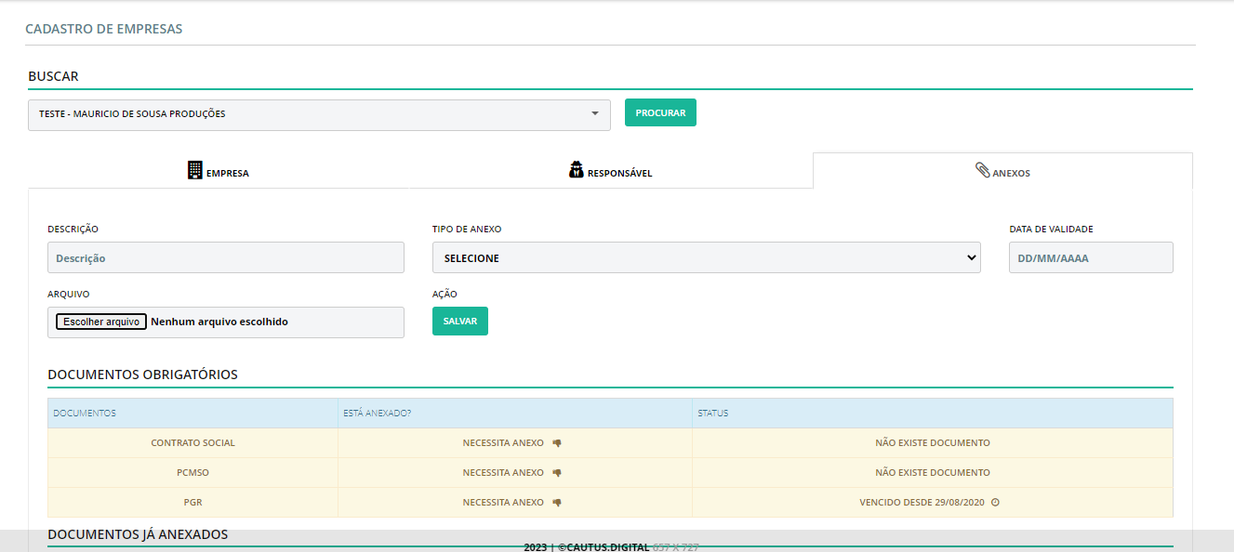
6º Selecionar documentação e anexar no portal e preencher os campos abaixo.
7º Salvar

Slide 9
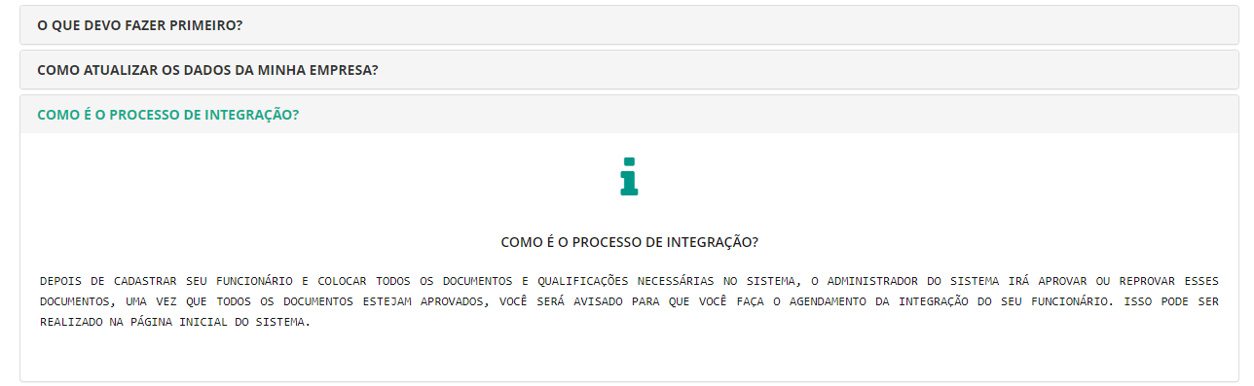
Orientações

Slide 10
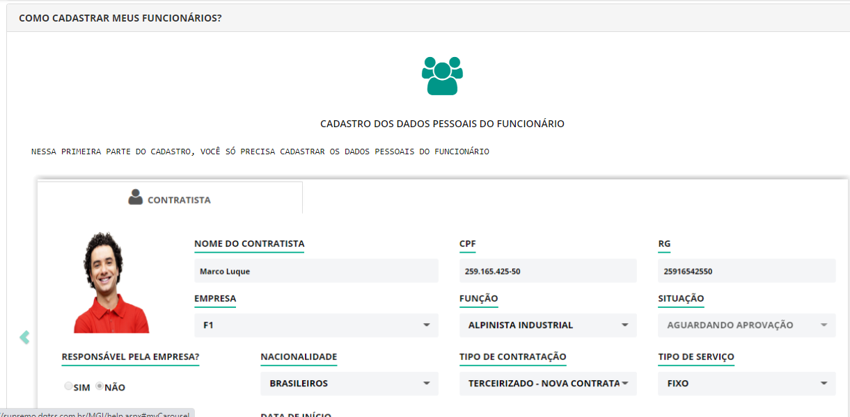
Preencher os campos com os dados do funcionário

Slide 11
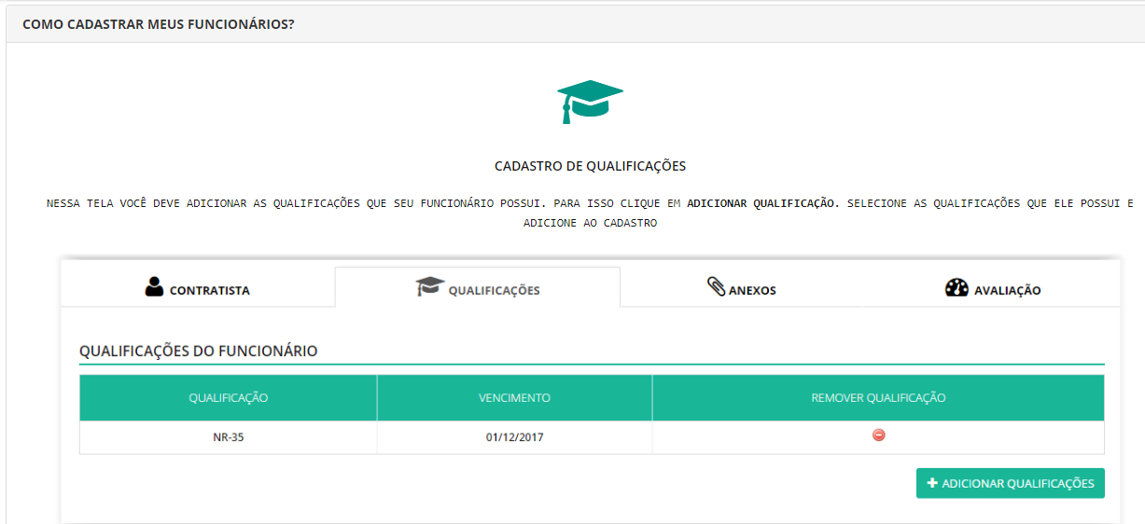
Inserir os dados e anexar os certificados

Slide 12
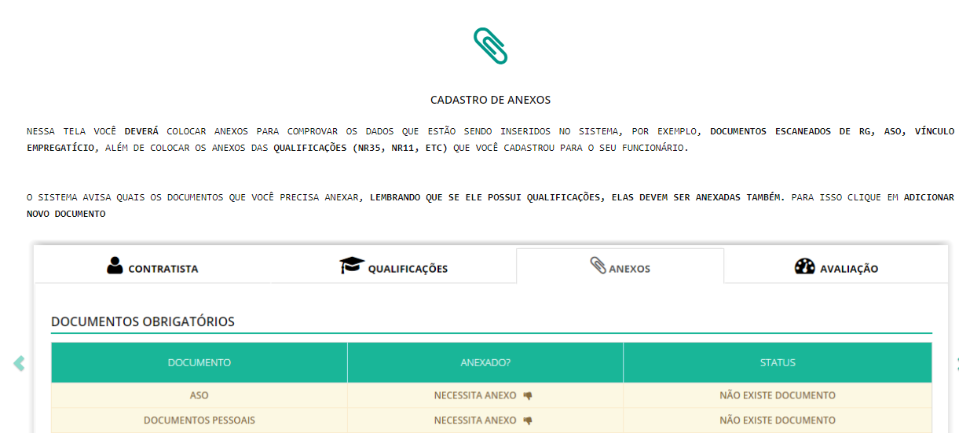

Slide 13
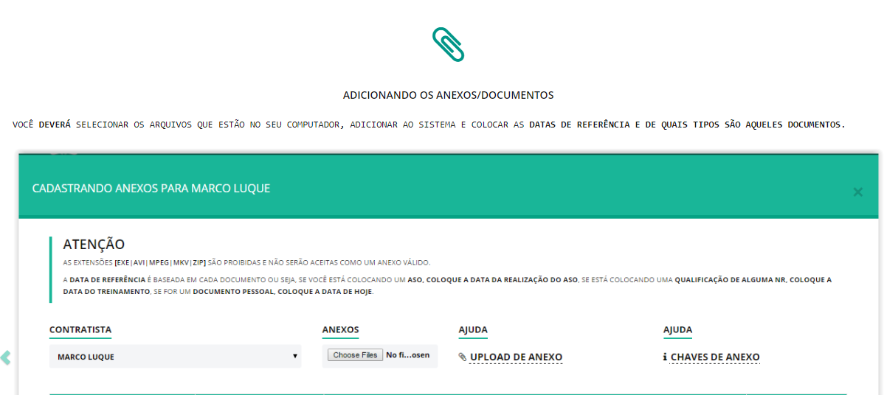

Slide 14
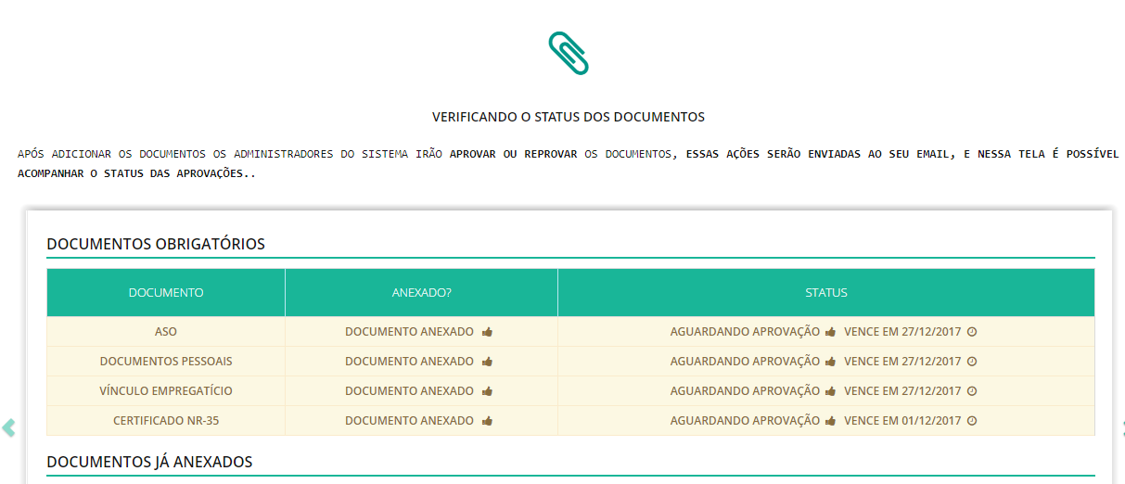

Slide 15
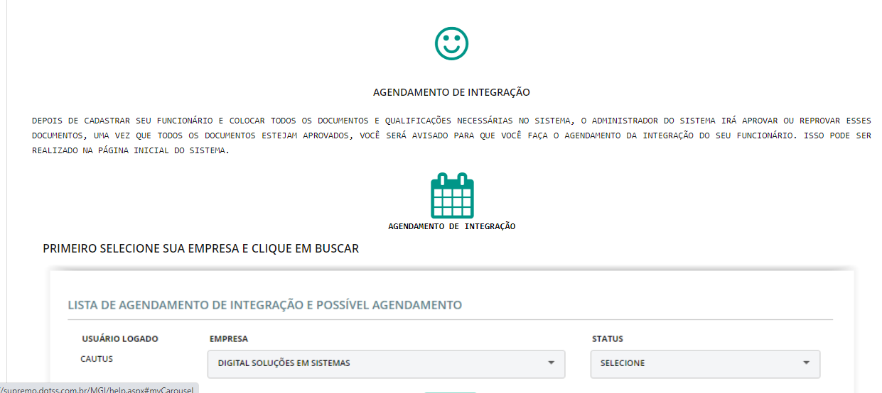

Slide 16
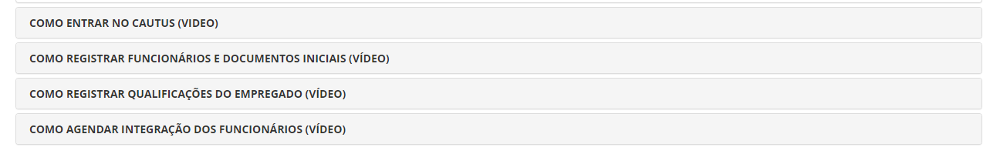
Abaixo os ícones de orientações por vídeo de preenchimento

